Slide 1
专题二
化学材料
山东科学技术出版社
网址：http://www.lkj.com.cn/

Slide 2
化学材料
1
第1节 金属材料
2
第2节 无机非金属材料
3
第3节 新型有机高分子材料
山东科学技术出版社
网址：http://www.lkj.com.cn/

Slide 3
化学材料
第2节 无机非金属材料
学习目标
知道半导体材料的结构特征，了解特种陶瓷和激光材料的性质。
认识常见无机非金属材料的应用与发展前景。
山东科学技术出版社
网址：http://www.lkj.com.cn/

Slide 4
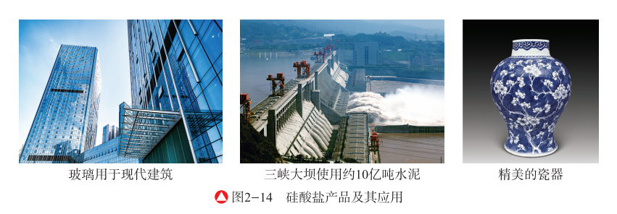
化学材料 第2节 无机非金属材料
一、传统硅酸盐材料
玻璃、水泥、陶瓷是使用量最大的无机非金属材料，其主要化学成分都是硅酸盐，故称传统硅酸盐材料。我国的瓷器驰名世界，在西汉时期就通过丝绸之路向中亚、西亚、欧洲等地输出，不仅带动了世界陶瓷技术的发展，而且促进了中外文化的交流。
山东科学技术出版社
网址：http://www.lkj.com.cn/

Slide 5
化学材料 第2节 无机非金属材料
1.玻璃
玻璃分为普通硅酸盐玻璃和特种玻璃。
生产普通硅酸盐玻璃的主要原料是纯碱、石灰石、石英。一般是把三者按物质的量比1:1:6左右配好后，投入玻璃熔炉中熔烧、搅拌，直至基本完全反应。
山东科学技术出版社
网址：http://www.lkj.com.cn/

Slide 6
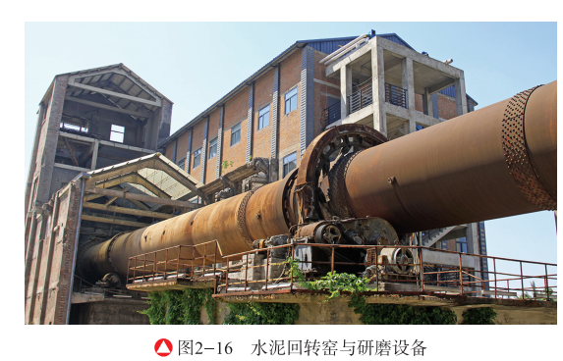
化学材料 第2节 无机非金属材料
2.水泥
水泥是在各种建筑、路桥工程中广泛使用的材料。
以黏土和石灰石为主要原料，经混合、研磨后得到“生料”，把生料置于回转窑中（也有用立窑的）煅烧（烧结）成“熟料”，再加入适量石膏(CaSO₄·2H₂O，主要为了调节水泥的硬化速度），研磨成细粉即可得到普通硅酸盐水泥。
3.陶瓷
陶瓷是陶与瓷的统称。我们的祖先制造陶器的历史可以追溯到1万年以前。
瓷器是在陶器的基础上进一步发展起来的。瓷器通常是指带釉的、烧结温度更高的同类制品。陶瓷的原料都是黏土，其主要成分是高岭石[Al₂Si₂O₅(OH)₄］。
山东科学技术出版社
网址：http://www.lkj.com.cn/

Slide 7
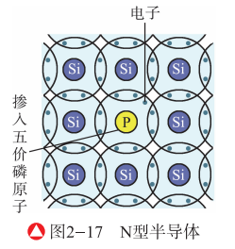
化学材料 第2节 无机非金属材料
二、半导体材料
半导体的发现和应用是20世纪的重大科技突破。具有单向导电性的半导体器件（晶体管）替代传统的电子管，把0和1两个逻辑运算符号在电路中具体表现出来，使得机器运算成为可能，促进了电子计算机、网络技术的飞速发展，为人类飞跃式进步奠定了基础。
如果在纯净的硅晶体中掺入五价元素（如磷），当杂质磷原子取代晶格中硅原子的位置时，多出来的1个电子就成为自由电子而自由运动，硅也就能导电。这种靠自由电子导电的半导体就是N型半导体。
山东科学技术出版社
网址：http://www.lkj.com.cn/

Slide 8
化学材料 第2节 无机非金属材料
信息之窗
先进半导体材料研发和产业发展现状
经过60多年的发展，全球半导体材料出现了三次突破性的发展进程。第一代半导体材料Si和Ge奠定了计算机、网络和自动化技术发展的基础；第二代半导体材料砷化镓（GaAs）和磷化铟（InP）奠定了信息技术的发展基础；而目前正在快速发展的第三代半导体材料碳化硅（SiC）、氮化镓（GaN）、氧化锌（ZnO）、氮化铝（AIN）、金刚石（C）等，主要面向新一代电力电子、微波射频和光电子应用，在新一代移动通信、新能源并网、智能电网、高速轨道交通、新能源汽车、消费类电子、新一代显示等领域有广阔的应用前景，成为全球半导体产业发展新的战略高地。
山东科学技术出版社
网址：http://www.lkj.com.cn/

Slide 9
化学材料 第2节 无机非金属材料
三、特种陶瓷
随着科学技术水平的不断提高，利用人工合成的高纯度无机化合物为原料，人们制造出了在光、电、磁、热、声、化学和生物学等方面都具有特殊性能的陶瓷材料，它们的化学组成、显微结构以及性能不同于普通陶瓷，故称为特种陶瓷。
山东科学技术出版社
网址：http://www.lkj.com.cn/

Slide 10
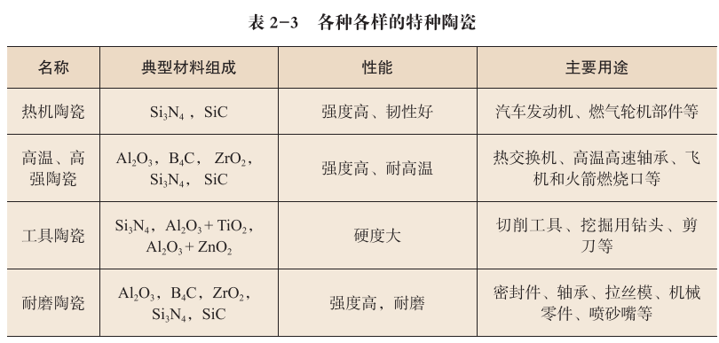
化学材料 第2节 无机非金属材料
山东科学技术出版社
网址：http://www.lkj.com.cn/

Slide 11
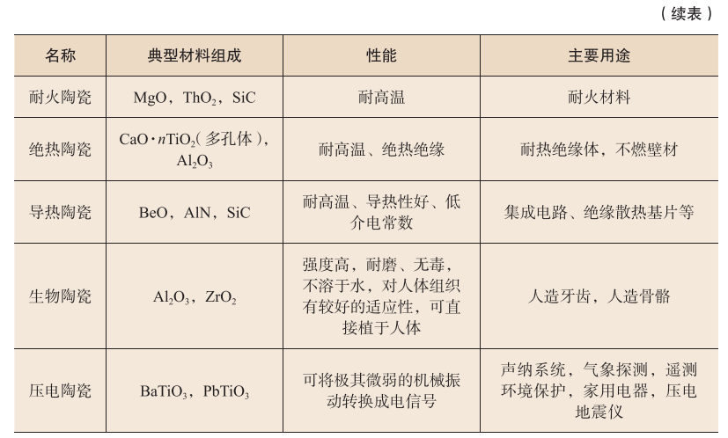
化学材料 第2节 无机非金属材料
山东科学技术出版社
网址：http://www.lkj.com.cn/

Slide 12
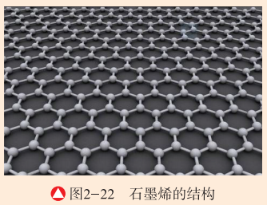
化学材料 第2节 无机非金属材料
课外实践
石墨烯的应用
石墨烯是一种由碳原子组成的单层碳原子二维晶体，所有碳原子以正六角型呈蜂巢晶格状排列。石墨烯的这种单层结构曾被认为是不稳定的，而后来科学家发现，石墨烯不仅非常稳定，而且具有不同寻常的光学、电学、力学特性，是迄今为止人们发现最薄、最坚硬、强度最高的非金属材料，在材料学、能源、生物医学和药物传递等方面具有重要的应用前景，被认为是一种在未来具有革命性突破的材料。
请利用互联网资源，查阅石墨烯在生产、生活中的具体应用，思考在这些应用中石墨烯体现出的性质。
山东科学技术出版社
网址：http://www.lkj.com.cn/

Slide 13
化学材料 第2节 无机非金属材料
四、光导纤维
从高纯度的二氧化硅（石英玻璃）熔融体中，拉出的直径在100µm以下的细丝被称为石英玻璃纤维。玻璃可以透光，但在传输过程中光损耗很大，用石英玻璃纤维后光损耗大为降低，这种纤维称为光导纤维（optical fiber）。
山东科学技术出版社
网址：http://www.lkj.com.cn/

Slide 14
化学材料 第2节 无机非金属材料
信息之窗
激光材料
激光是光通信的最理想光源。把各种电、光、射线的能量转换成激光的材料称为激光材料。良好的激光材料一般要求具有良好的荧光和激光性能、优良的光学均匀性和良好的热学稳定性。
激光材料具有高定向性、高单色性、高相干性以及可协调性等特点。
山东科学技术出版社
网址：http://www.lkj.com.cn/

